Slide 1
Veiledning
Forklaring av felter i Tilskuddløsningen:
Behandlingsbildet
Samlesaken

Slide 2
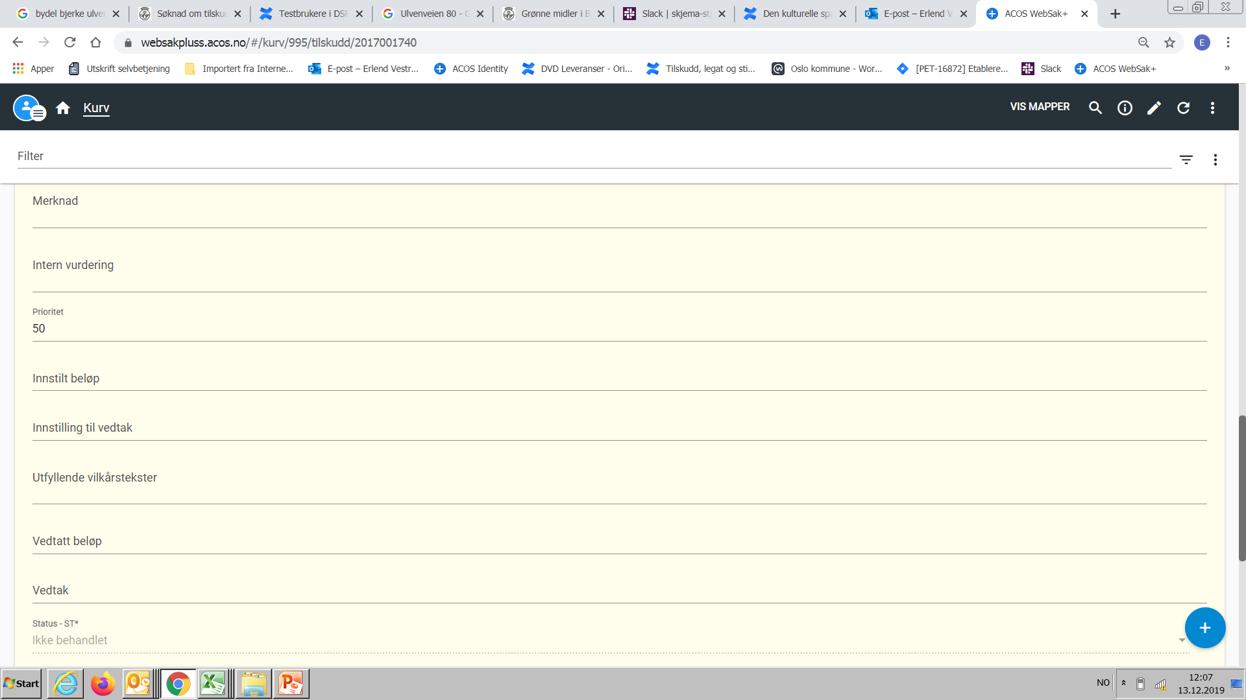
Forklaring felter - Behandlingsbildet
Merknad fra saksbehandler som brukes i innstillingsrapporten. Brukes ikke ifm brev til søker.
Felt som saksbehandler kan bruke til notater til seg selv, annen saksbehandler og leder. Brukes ikke overfor andre
Felt som kan brukes til å prioritere sakene hvis ønskelig. Brukes ikke i rapporter og brev.
Felt der det legges inn det beløpet som anbefales tildelt til søker. Brukes i innstillingsrapporten.
Felt som brukes til kriteriet for tilsagn eller avslag. Kobles til standardtekst som brukes i innstillingen.
Felt som brukes til å supplere standard innstillings- og vedtakstekst med individuelle vurderinger. Brukes i innstillingsrapporten, vedtaksrapporten og i brev til søker.
Felt der det legges inn det beløpet som ble vedtatt tildelt til søker. Brukes i vedtaksrapporten.
Felt som brukes til kriteriet for tilsagn eller avslag som vedtatt. Kobles til standardtekst.
Viser status for behandling av saken. Settes automatisk av systemet

Slide 3
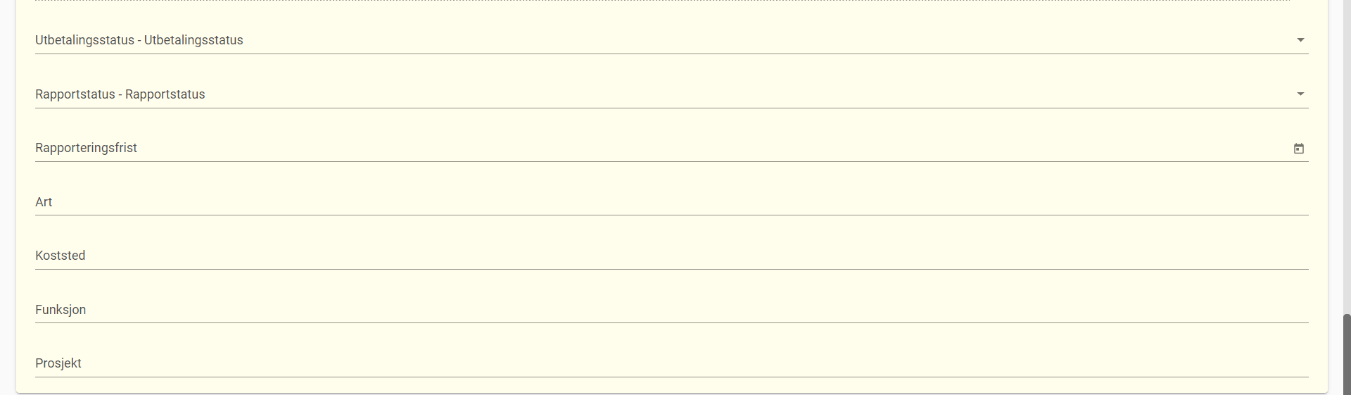
Forklaring felter - Behandlingsbildet
Brukes til å sette status for utbetaling. Settes status «utbetaling godkjent» blir saken tatt med i utbetalingsrapport for utbetaling. Etter utbetaling må status settes til utbetalt
Brukes til å settes status for rapportering.
Kan brukes til å sette frist for rapportering. Hvis det er samme frist for rapportering for alle saker settes fristen i samlesaken
Brukes til å angi verdiene i kontostrengen

Slide 4
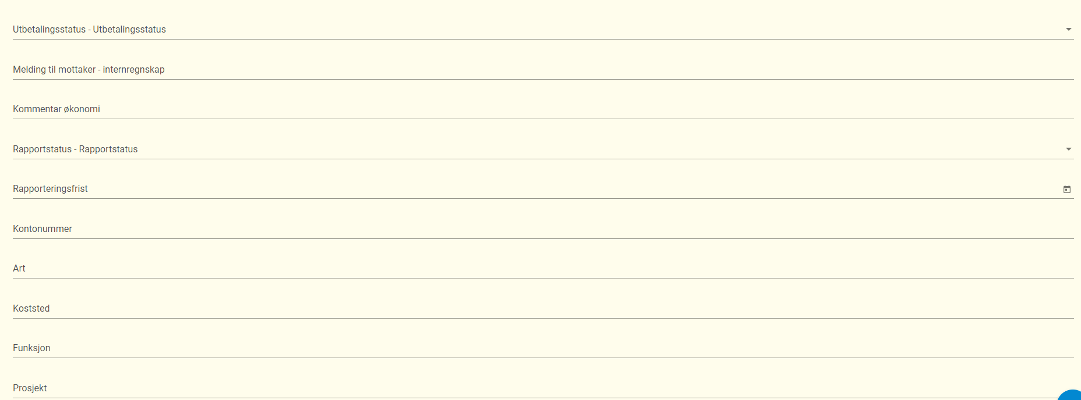
Forklaring felter - Behandlingsbildet
Brukes til å sette status for utbetaling. Settes status «utbetaling godkjent» blir saken tatt med i utbetalingsoppdrag til økonomisystemet for utbetaling.
Brukes til å legge inn en melding til mottaker av utbetaling. NB! Det er kun de først 20 tegn som sendes fra bank til mottaker
Brukes til å legge inn en melding til de som jobber med regnskap hvis det er behov for å skille mellom utbetalinger internt
Brukes til å settes status for rapportering.
Kan brukes til å sette frist for rapportering. Hvis det er samme frist for rapportering for alle saker settes fristen i samlesaken
Brukes til å angi verdiene i kontostrengen

Slide 5
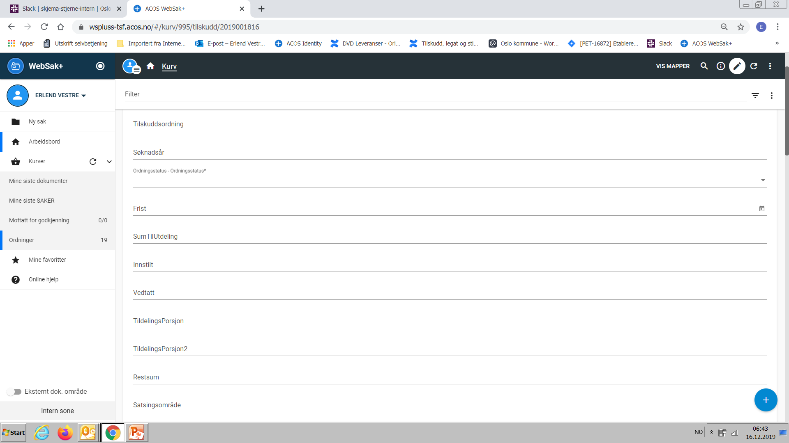
Forklaring felter - Samlesaken
Navn på tilskuddsordningen skrives inn her, f eks: Frivillighetsmidler Bydel Alna
Her skrives søknadsår inn. Brukes til brev.
Viser status for ordningen. Brukes til å lukke ordningen for mottak av nye søknader i denne runden.
Kan brukes til å angi søknadsfrist
Brukes til å angi budsjettet som er til fordeling
Viser innstilt beløp
Viser vedtatt beløp
Brukes av Kemneren ifm legatene
Brukes av Kemneren ifm legatene
Brukes av Kemneren ifm legatene

Slide 6
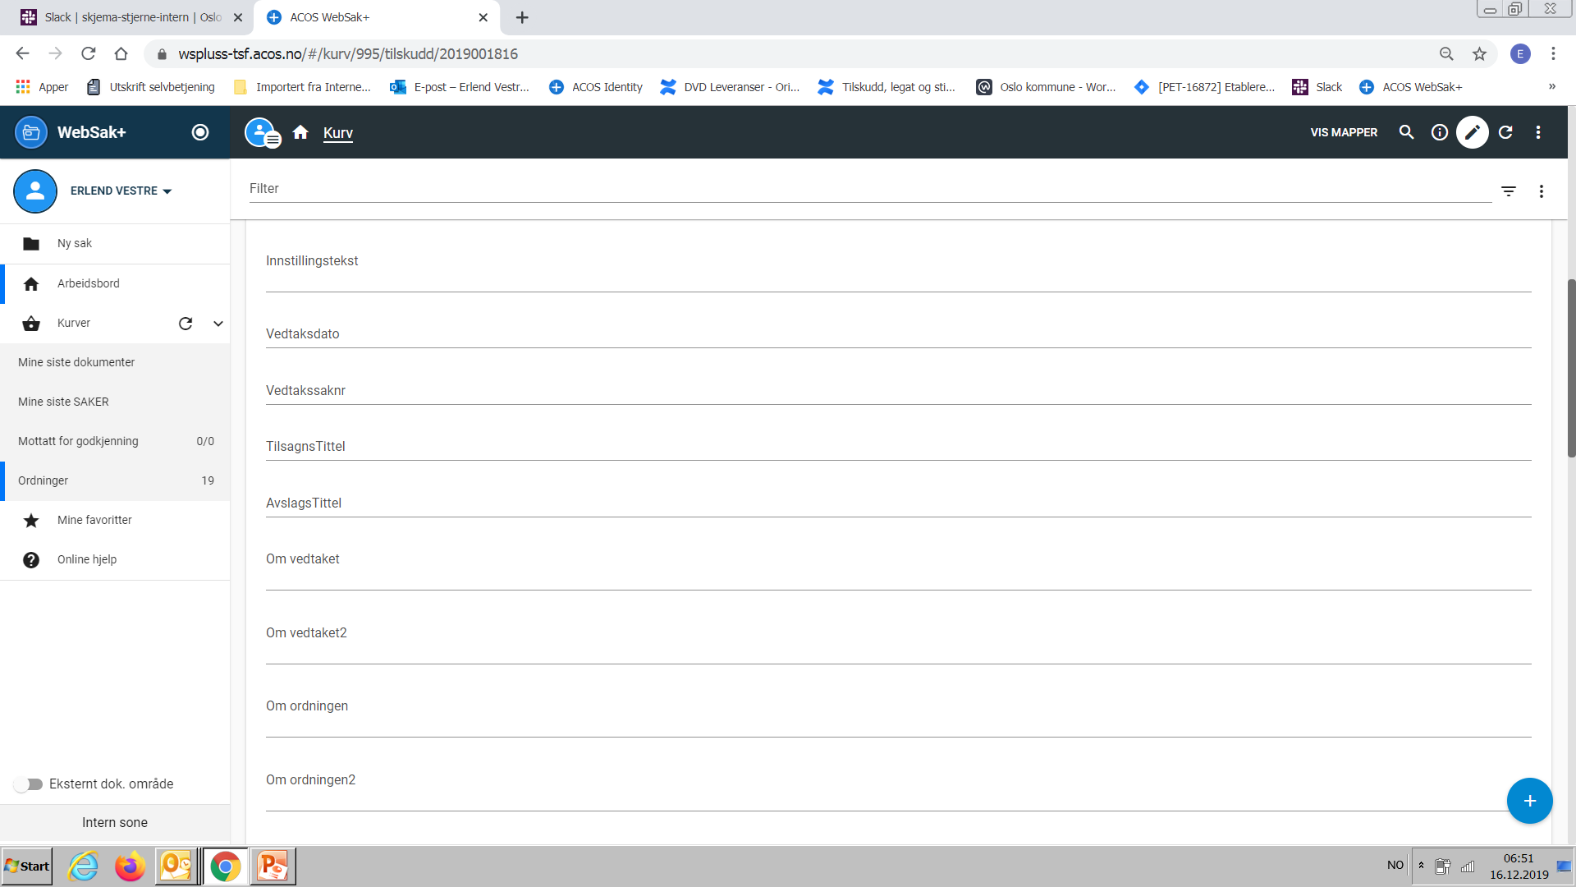
Forklaring felter - Samlesaken
Kan brukes til å skrive om tildelingen ifm innstillingen til vedtakende instans
Angir vedtaksdato. Kan brukes ifm produksjon av brev
Angir saksnr til saken som er vedtatt. Kan brukes ifm produksjon av brev
Kan brukes til tittel på tilsagnsbrevet. Kan brukes ifm produksjon av brev
Kan brukes til tittel på avslagsbrevet. Kan brukes ifm produksjon av brev
Brukes til å beskrive vedtaksbehandlingen. Brukes ifm produksjon av brev
Brukes til å beskrive vedtaksbehandlingen, hvis den varierer avhengig av sak. Brukes ifm produksjon av brev
Brukes til å beskrive ordningen. Brukes ifm produksjon av brev
Brukes til å beskrive ordningen hvis krever en omfattende beskrivelse. Brukes ifm produksjon av brev

Slide 7
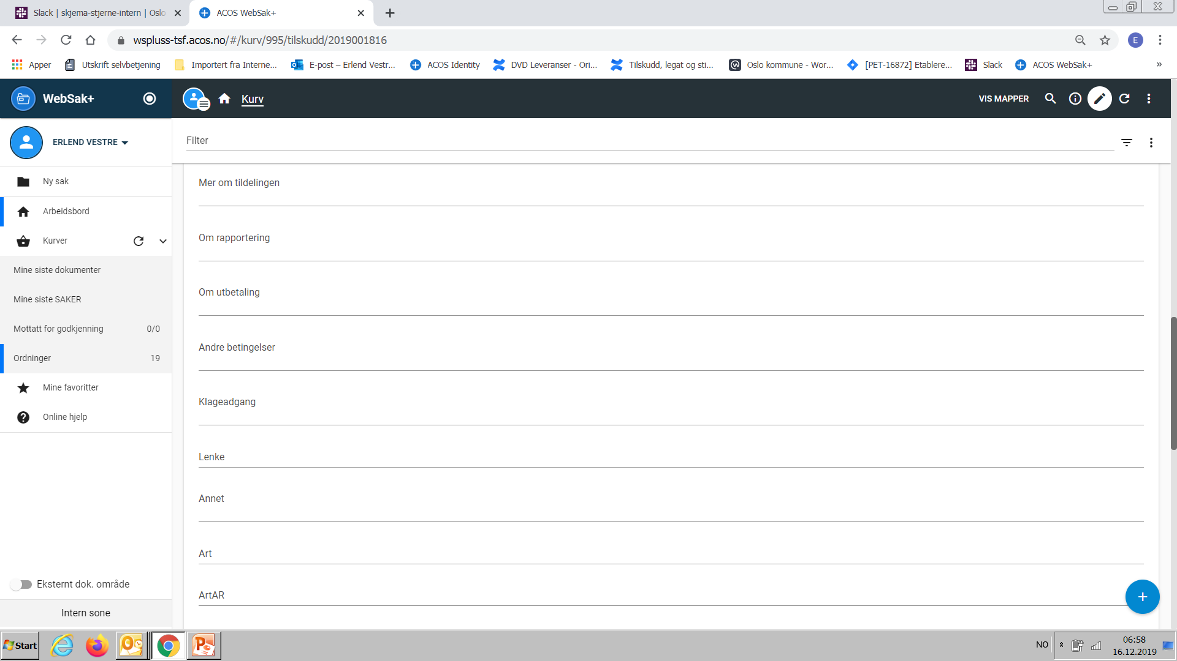
Forklaring felter - Samlesaken
Brukes til å skrive utfyllende om tildelingen hvis vedtaket krever det. Brukes til fletting av brev.
Brukes til å skrive tekst om rapportering i brev til søker som mottar tilskudd.
Brukes til å skrive tekst om utbetaling i brev til søker som mottar tilskudd.
Brukes til å skrive tekst om betingelser/forutsetninger for tildeling av tilskudd i brev til søker som mottar tilskudd.
Brukes til å skrive tekst om klageadgang i brev til søker.
Kan brukes til å legge inn nettadresse som skal brukes i brev til søker.
Kan brukes til å tekst som ikke dekkes av de andre feltene ifm brev til søker.
Brukes til angivelse av kontostreng ifm utbetaling.

Slide 8
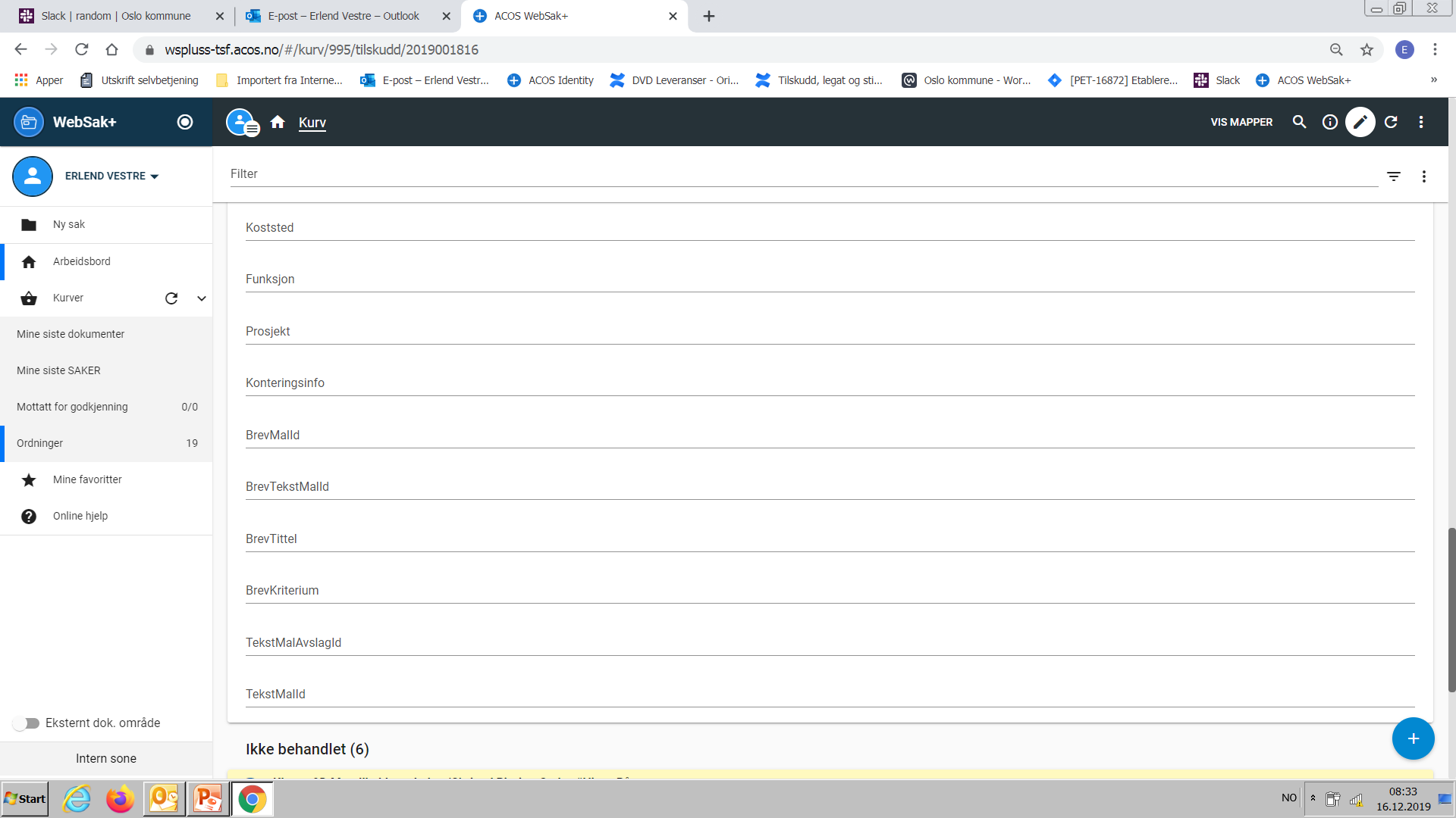
Forklaring felter - Samlesaken
Brukes til angivelse av kontostreng ifm utbetaling.
Brukes til å skrive melding til mottaker ifm utbetaling.
Brukes til produksjon av brev.

